Slide 1



DIABETES TIPO 3
Insulina, Glucosa y Sistema Nervioso Central
Dr. Raúl Carrillo Esper
Abril 2018

Slide 2
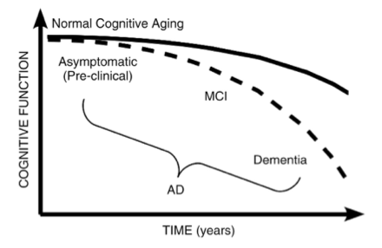
DCM: *Alt. Memoria/Función Cognitiva normal

Slide 3
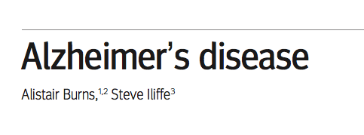
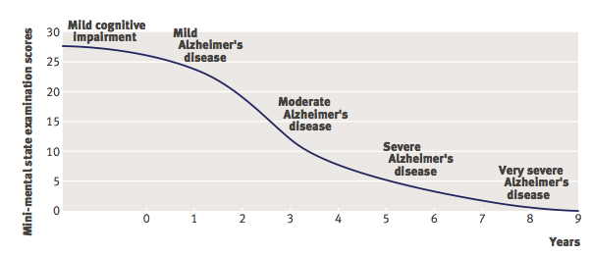

Slide 4
Epidemia
47 millones de personas viven con demencia
- 60% a 70% Enfermedad de Alzheimer
Disfunción cognitiva
Alteraciones en la memoria
Alteraciones en la relación sueño/vigilia
Cambios de personalidad
Psicosis

Slide 5
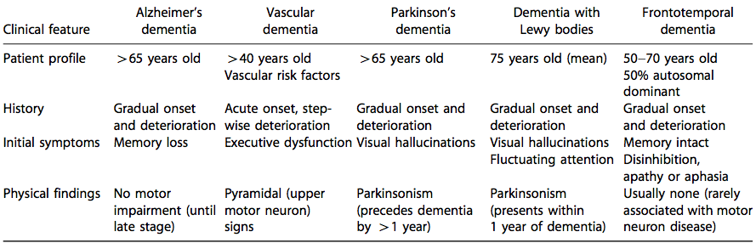
Diagnóstico Diferencial

Slide 6
Enfermedad de Alzheimer
PROTEINOPATÍA:
- B-amiloide
- Proteina Tau
- Acúmulo de B-amiloide, placas neurofibrilares,
gliosis y pérdida neuronal

Slide 7
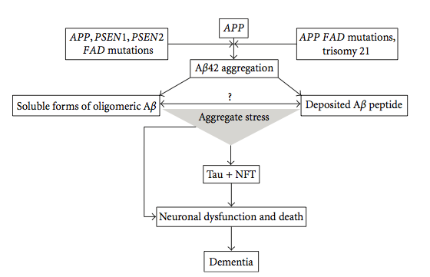

Slide 8
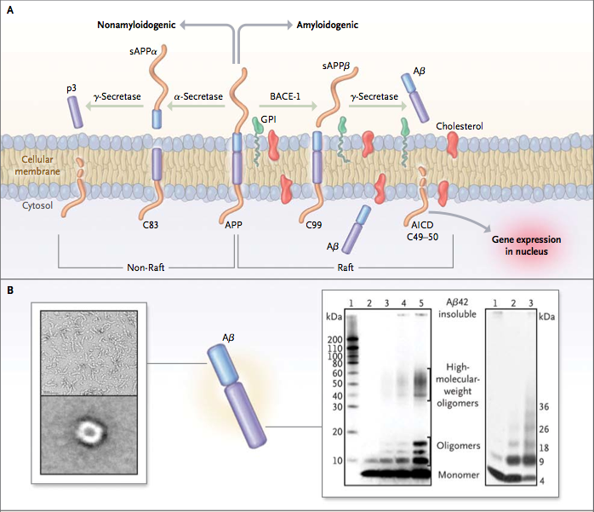

Slide 9
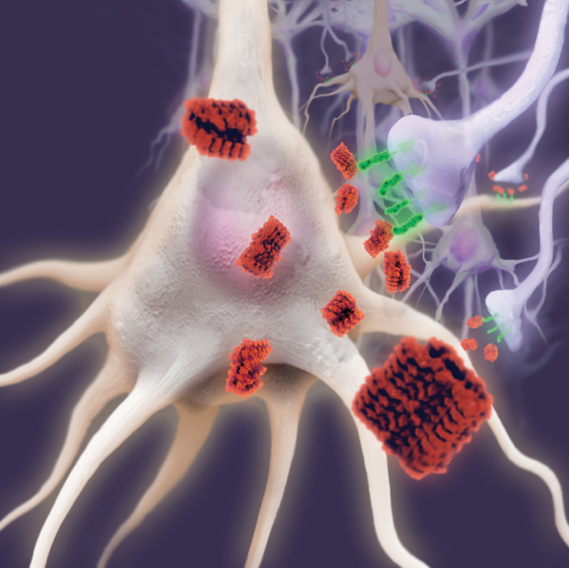

Slide 10
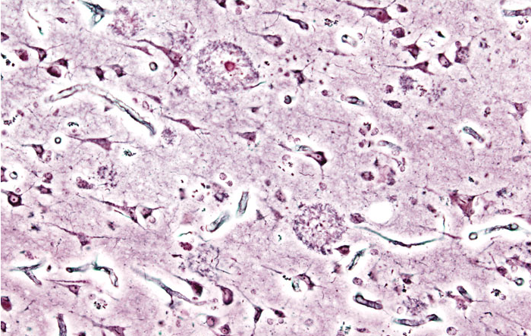

Slide 11
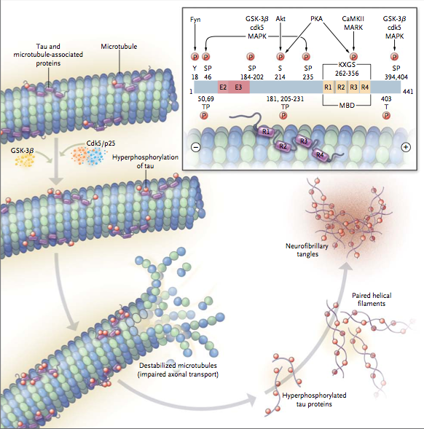

Slide 12
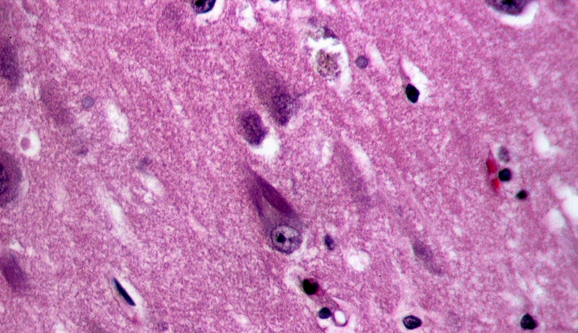

Slide 13
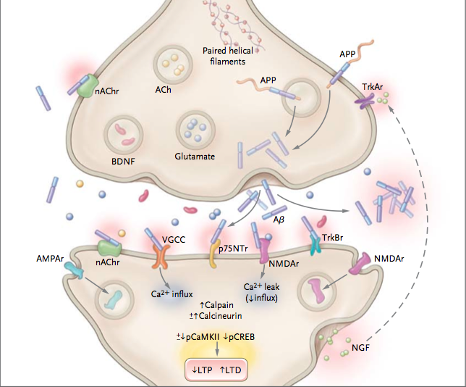

Slide 14
Tratamiento
Inhibidores de Colinesteresa:
- Donepezil
- Rivastigmina
- Galantamina
Antagonista parcial glutaminérgico:
- Memantina

Slide 15
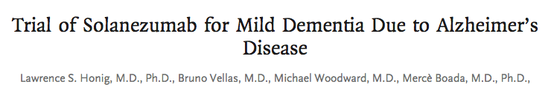
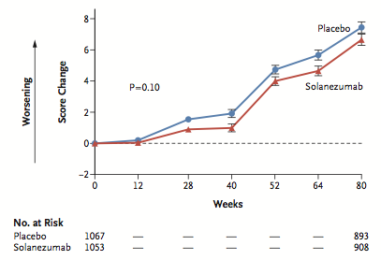

Slide 16
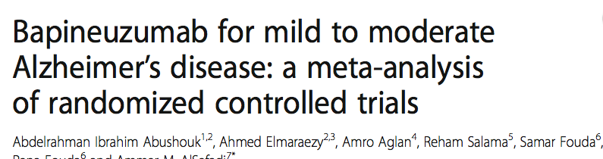
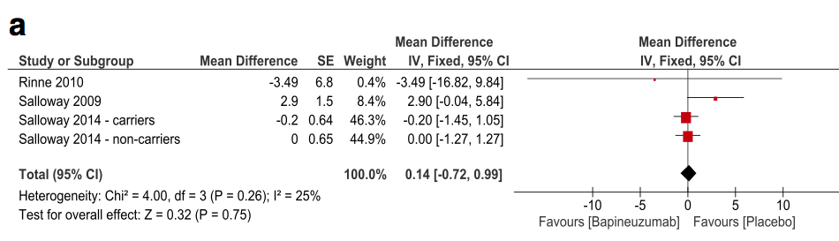

Slide 17
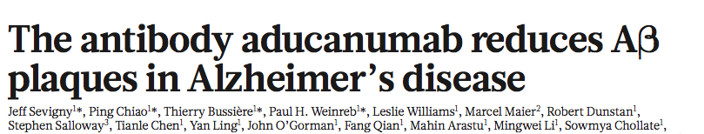
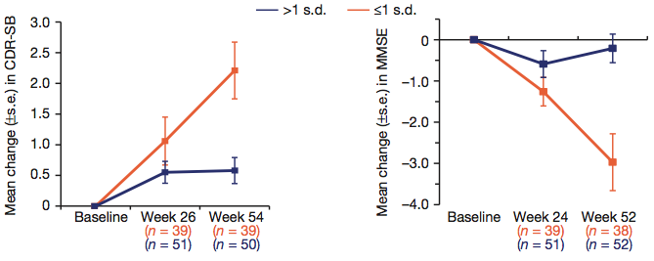

Slide 18
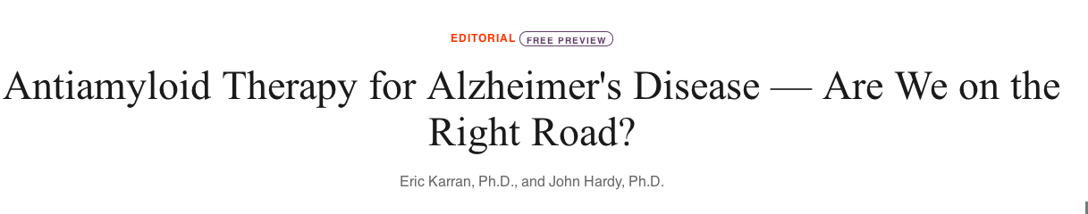

Slide 19
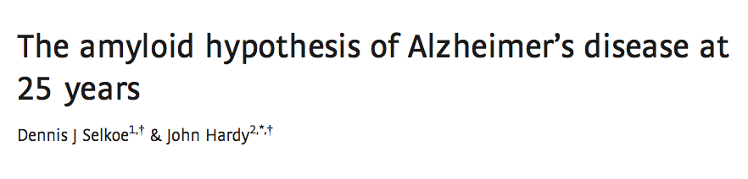
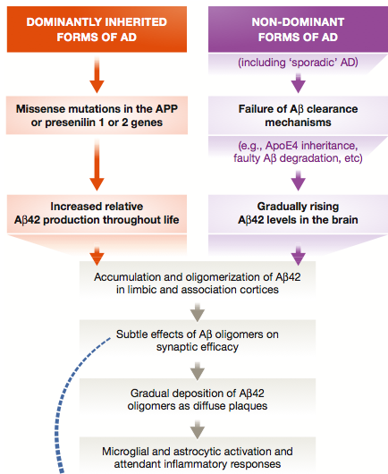
¿EPIFENÓMENOS?
Neurodegeneración
Pérdidad de sinapsis
Neurotransmisión
Daño Mitocondrial
Inflamación
Estrés oxidativo

Slide 20
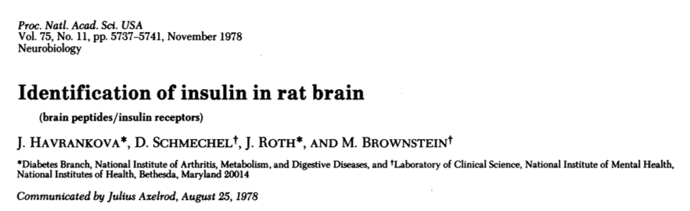

Slide 21
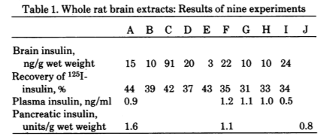
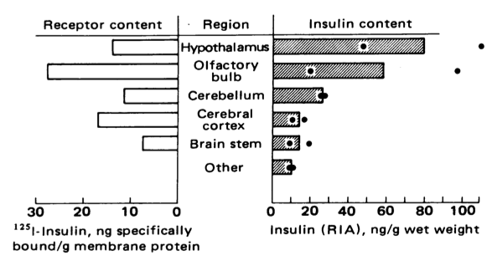

Slide 22
Insulina y Cerebro
El cerebro sintetiza insulina en especial en el hipocampo, corteza prefrontal, bulbo olfatorio y corteza entorrinal. ( Celulas piramidales)
La mayor fuente de insulina cerebral es la sistémica. Hasta 10 a 100 veces mas que en plasma
Receptores GLUT-3, cuerpo neuronal y axones
También GLUT-1 y GLUT-4
Neuroprotección en áreas de memoria, promueve plasticidad y sobrevida neuronal

Slide 23
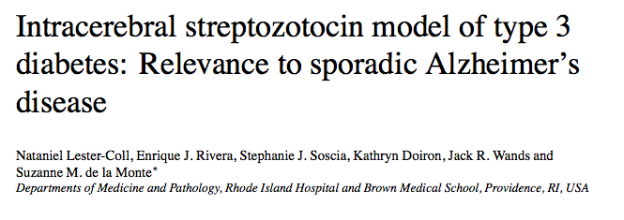

Slide 24
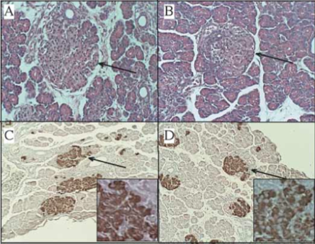
Cel.B e Islotes Pancréaticos

Slide 25
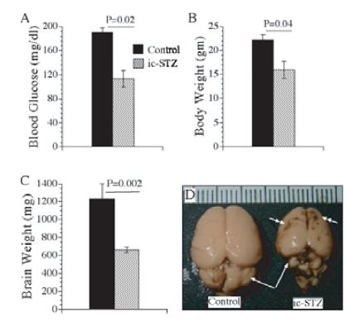

Slide 26
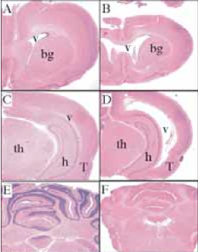
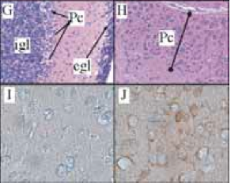
corteza
Tálamo e hipocampo
cerebelo
cerebelo

Slide 27
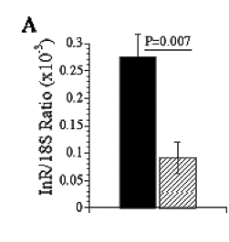
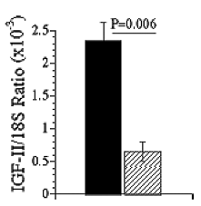

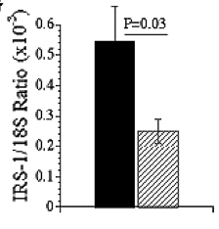
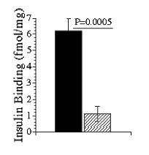
Receptor de insulina
Factor de Crecimiento semejante a insulina-1
Unión insulina-receptor
Sustrato del receptor de Insulina-1

Slide 28
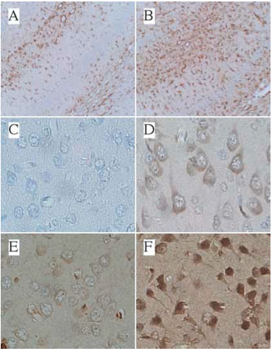
Neurodegeneración
Hiperfosforilación de TAU
ubiquitinización

Slide 29
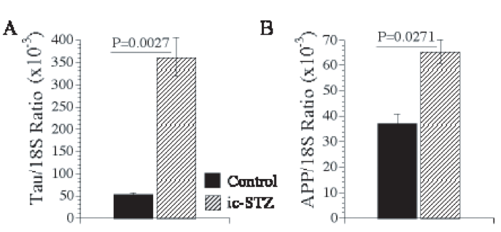
Proteina TAU/B amiloide

Slide 30
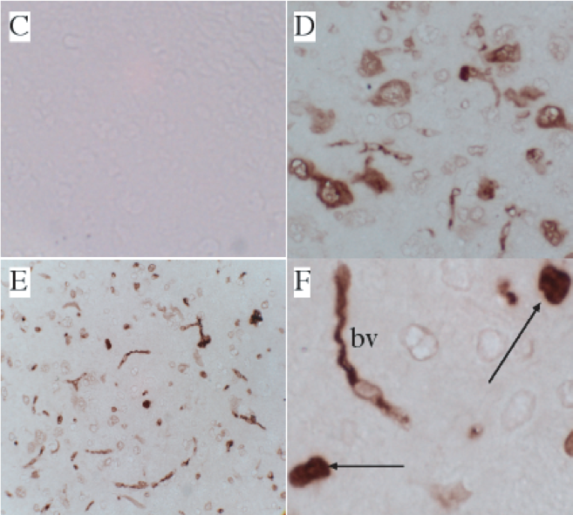
control
B-amiloide:neuronas y vasos
B-amiloide en Vasos
B-amiloide enGlía e intersticio

Slide 31
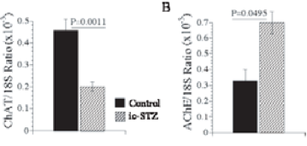
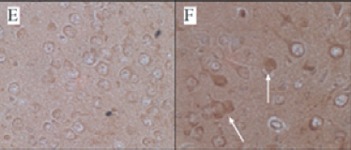
ACETILCOLINA
ACETILCOLINESTERASA
ACETILCOLINESTERASA CORTICAL

Slide 32
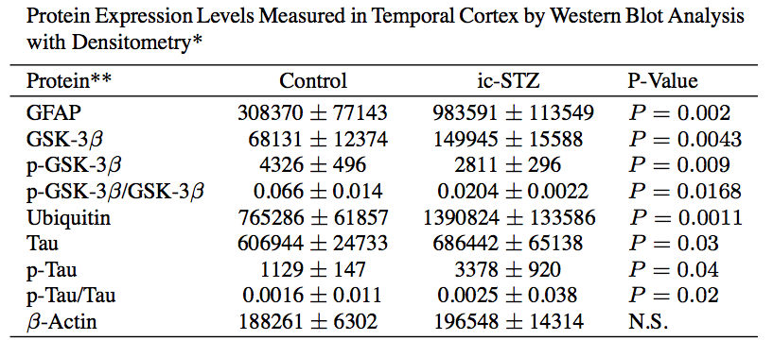

Slide 33
¿Y la Insulina?....

Slide 34
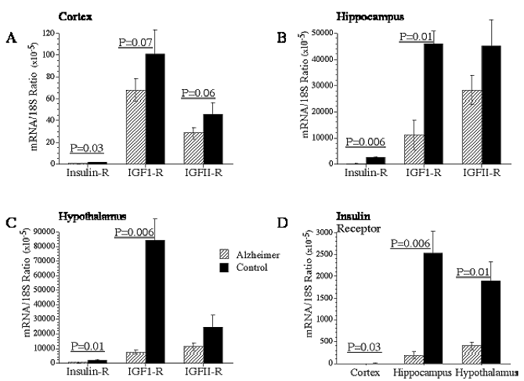

Slide 35
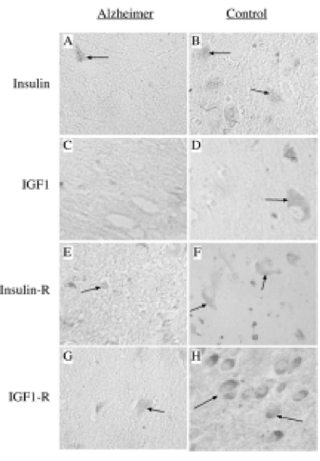

Slide 36
Modelo…
Lesión de células productoras de insulina
Alteraciones en las vías de señalización
- Receptor de insulina
- Sustrato del sensibilizador de insulina
- Factor de Crecimiento semejante a insulina
Activación de gen de Proteina Precursora de Amiloide
Acúmulo y oligomerización de B-amiloide
Hiperfosforilación de Tau
Ubiquitinización
Neurodegeneración

Slide 37
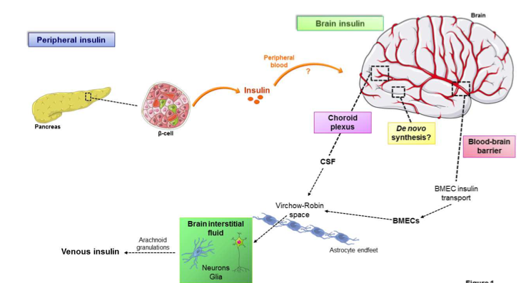
Cinética de Insulina

Slide 38
Algo más que control de la Glucosa

Slide 39
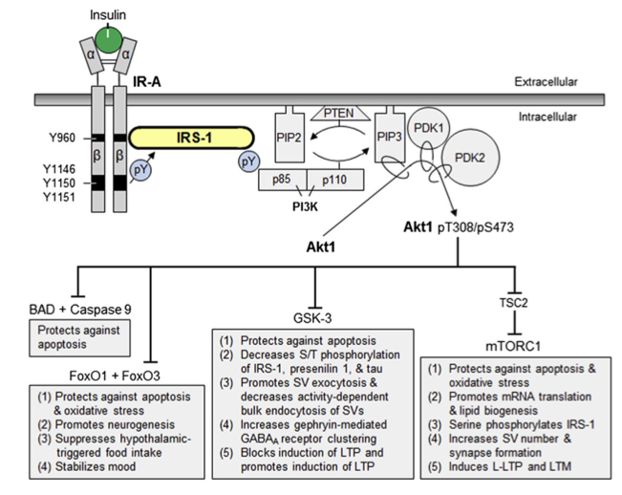

Slide 40
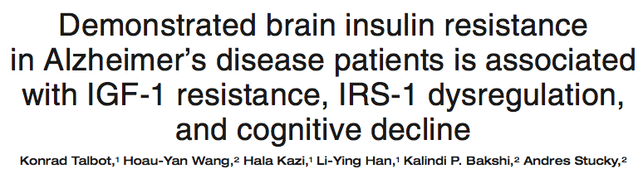
Resistencia Cerebral a la Insulina
Mutaciones Genéticas
HiperFosforilación del Receptor en residuos de serina

Slide 41
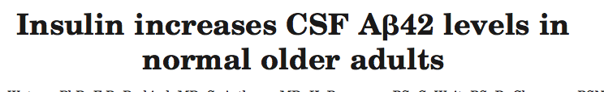
Mecanismos
Alteración en la Cinética de oligómeros de B-amiloide
Disminución en la Degradación de B-amiloide por baja actividad de Enzima degradadora de Insulina
A su vez el acúmulo de B-amiloide favorece la redistribución de receptores de insulina

Slide 42
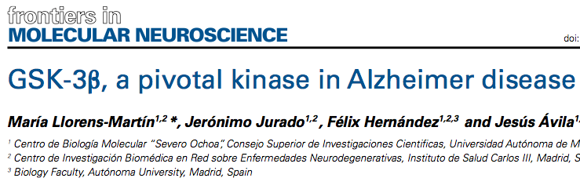
Mecanismos
La RI y un estado de incremento de insulina cerebral favorece la fosforilación de TAU, a través de:
- Activación de GSK-3b

Slide 43
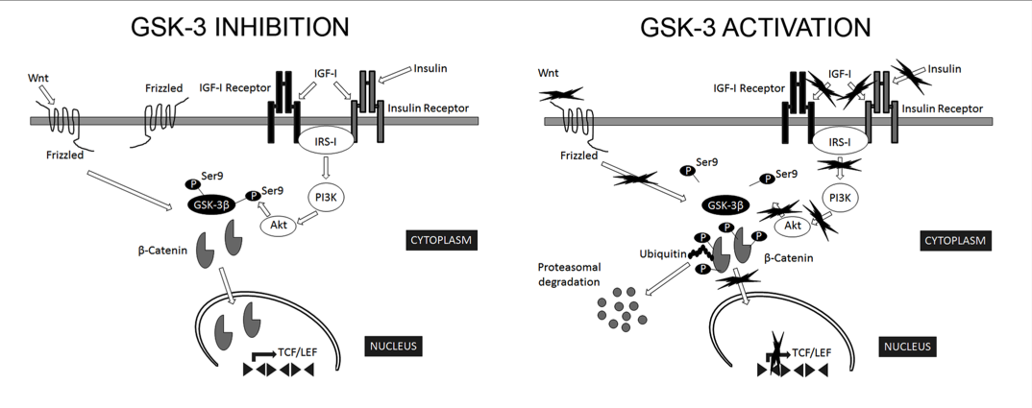

Slide 44
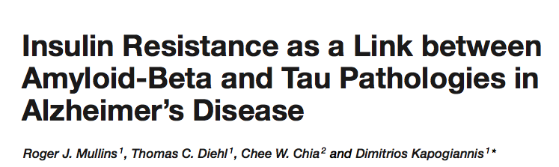
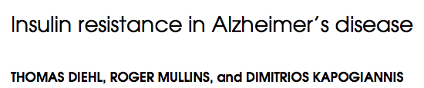

Slide 45
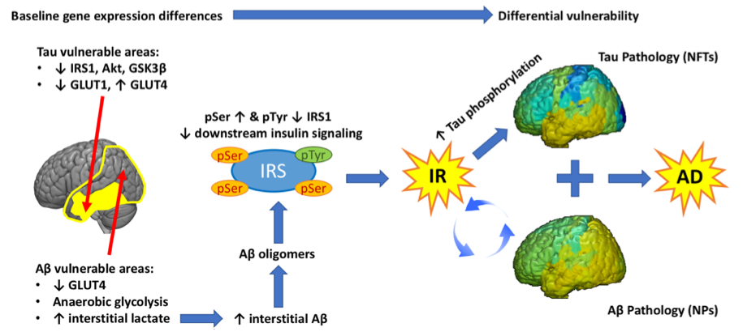
^{Front Mol Neurosci 2014;7:46.}

Slide 46
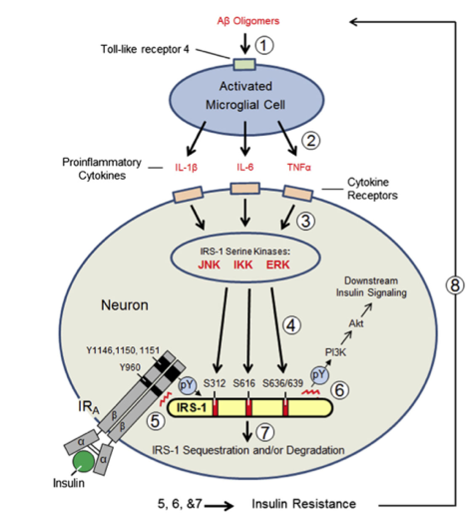

Slide 47


Slide 48

GLP-1/RI/GSK-3B

Slide 49





Slide 50



Slide 51



*APOE-4

Slide 52



Slide 53



Slide 54
Líneas de Investigación…
Sensibilizadores de Insulina:
- Tiazolidenionas/Glitazonas
- PPAR
- Incremento de Glut-4/Neuroinflamación
Agonistas de GLP-1:
- GLP-1.. Cel L intestinales. Liberación de Insulina.
Pasa a SNC
- Exenatida

Slide 55



Slide 56



Slide 57
Agonistas de GLP-1
Neuroprotección
Revierte la resistencia a la insulina en SNC
Disminuye fosforilación de TAU
Disminuye los depósitos de B-amiloide

Slide 58


Slide 59


Slide 60


Slide 61
SÍNDROME METABÓLICO CEREBRAL o
DISHOMEOSTASIS METABÓLICA CEREBRAL
DIABETES TIPO 3

Slide 62
¿Una Nueva Entidad?
Hiperinsulinemia
Resistencia a la Insulina:
- Receptor
- Postreceptor
Inflamación
Oxidación
Neurodegeneración
Disfunción en la neurotransmisión
Proteinopatía

Slide 63



Slide 64


Slide 65




Slide 66

PRE-ESCOLARES
ADOLESCENTES

Slide 67



Slide 68


Slide 69


Slide 70


Slide 71


Slide 72



Slide 73


Slide 74


Slide 75



Slide 76


Slide 77


Slide 78


